Slide 1
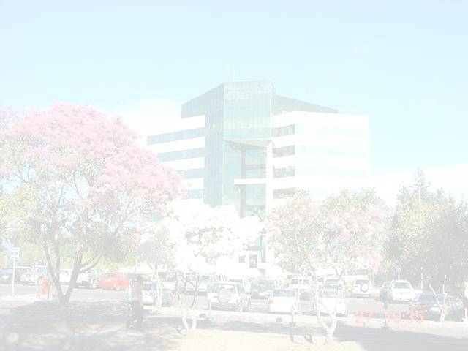
VICERRECTORADO DE INVESTIGACIONES Y VINCULACIÓN CON LA COLECTIVIDAD DEPARTAMENTO DE CIENCIAS DE LA TIERRA Y LA CONSTRUCCIÓN
MAESTRÍA EN ADMINISTRACIÓN DE LA CONSTRUCCIÓN (MAC) MODELO DE GESTIÓN PARA MONITOREO Y CONTROL DE OBRAS CIVILES (MGMC)
EXPOSITOR: ARQ. HUGO MARCELO AYALA PADILLA SANGOLQUÍ 2013

Slide 2
CONTENIDO
DESCRIPCIÓN DE LA PROBLEMÁTICA
QUÉ ES MODELO DE GESTIÓN
  MODELOS ANALIZADOS
  MODELO ESPE
    HALLAZGOS Y CONCLUSIONES
DISEÑO DEL MODELO DE GESTIÓN
  DIAGRAMAS
FORMATOS APLICADOS
CONCLUSIONES

Slide 3
DEFINICIÓN DE LA PROBLEMÁTICA
PROYECTOS EN GENERAL Y DE OBRAS CIVILES EN PARTICULAR
ACTORES GENERADORES DE NECESIDAD Y SOLUCIÓN
AUSPICIANTES
TÉCNICOS
OBJETIVOS PROPIOS
PÚBLICOS
PRIVADOS
EJECUCIÓN
CONTROL
CONSTRUCTORES
FISCALIZADORES
DISPONER DE PLANOS Y PERMISOS
OBRA SIN REQUISITOS BÁSICOS

Slide 4
DEFINICIÓN DE LA PROBLEMÁTICA
PROYECTOS NO CUMPLEN CON LOS REQUISITOS BÁSICOS (PLANIFICACIÓN INTEGRAL)
CAMBIOS
NO SE APLICA GESTIÓN
ALCANCE
TIEMPO
SEGUIMIENTO Y CONTROL
COSTO
OBRAS NO COMPATIBLES CON LA NECESIDAD
NO SE APLICAN PRINCIPIOS DE GESTIÓN EN SEGUIMIENTO Y CONTROL PARA LA MEJORA CONTÍNUA
PROBLEMÁTICA

Slide 5
DEFINICIÓN DE LA PROBLEMÁTICA
(MARCO LÓGICO)
DEFINIR LAS CAUSAS NEGATIVAS
HACERLAS POSITIVAS
DETERMINAR UN PROBLEMA
RESOLVER EL PROBLEMA
PROBLEMAS
OBJETIVOS
DEFINIR CONSECUENCIAS
OBTENER RESULTADPOS POSITIVOS
PROBLEMÁTICA
SOLUCIÓN

Slide 6
DEFINICIÓN DE LA PROBLEMÁTICA (ML PROBLEMAS)
PÉRDIDAS ECONÓNICAS
OBRAS DEFICIENTES
PÉRDIDAS POR USO TARDÍO DE LAS OBRAS
OBRAS CIVILES CON SOBRECOSTOS
OBRAS QUE NO CUMPLEN PARÁMETROS DE CALIDAD
OBRAS CON RETRASO EN LA ENTREGA
PROBLEMAS EN LAS CONSTRUCCIONES
PLANIFICACIÓN INCOMPLETA
EJECUCIÓN DE OBRA CON BAJA CALIDAD
EJECUCIÓN Y OPERACIÓN SIN CONTROL
DATOS INSUFICIENTES PARA LA PLANIFICACIÓN (INCOMPLETA)
DESCONOCIMIENTO DE FACTORES QUE INCIDEN EN LA OBRA
FALTA DE CONOCIMIENTO PARA CONTROL DE OBRA

Slide 7
DEFINICIÓN DE LA PROBLEMÁTICA (ML OBJETIVOS)
REDUCCIÓN DE LAS PÉRDIDAS ECONÓNICAS
OBRAS EJECUTADAS CON CALIDAD
OBRAS QUE PRESTAN SERVICIO A TIEMPO
OBRAS CIVILES CON COSTOS APROPIADOS
OBRAS QUE CUMPLEN CON PARÁMETROS DE CALIDAD
OBRAS ENTREGADAS A TIEMPO
CONSTRUCCIONES BIEN EJECUTADAS
PLANIFICACIÓN ADECUADA
CORRECTA EJECUCIÓN DE OBRAS
CONTROL EN LA EJECUCIÓN Y OPERACIÓN
DEFINICIÓN Y DETERMINACIÓN SUFICIENTE DE DATOS PARA LA PLANIFICACIÓN ADECUADA
ESTUDIO DE TODOS LOS FACTORES QUE INCIDEN EN LA OBRA
CONOCIMIENTO Y APLICACIÓN DE SISTEMAS PARA CONTROL DE OBRAS
Notes:
OBJETIVOS

Slide 8
¿QUÉ ES MODELO DE GESTIÓN?
MODELLO
ARQUETIPO
PARA IMITARLO
PERFECCIÒN
GESIO
GESTIONAR, ADMINISTRAR
GOBERNAR ORDENAR DISPONER ORGANIZAR
MODELO DE GESTION
ACCIONES ENMARCADAS EN UN PROTOTIPO PARA DIRIGIR ACTIVIDADES DE UNA ENTIDAD HERRAMIENTAS PARA MEJORA CONTÍNUA
PRIVADA MAYORES INGRESOS
PÚBLICA PARA LA COMUNIDAD
VARIOS OBJETIVOS
BENEFICIO PARA LA SOCIEDAD

Slide 9
MODELOS DE GESTIÓN (GERENCIAMIENTO)
1. PLANEACIÓN ESTRATÉGICA
2. CALIDAD TOTAL
3. JUSTO A TIEMPO
4. KAIZEN
5. BENCHMARKING
6. REINGENIERÍA
7. DESARROLLO A ESCALA HUMANA
8. EMPODERAMIENTO
9. “OUTSOURCING” SUBCONTRATACIÓN TERCERIZACIÓN EXTERNALIZACIÓN
10. SERVUCCIÓN
11. TEORÍA DE RESTRICCIONES
12. GESTIÓN LOGÍSTICA
13. “HOSHIN KANRI” ADMINISTRACIÓN POR POLÍTICAS
14. PROSPECTIVA
15. MODELO DEL SISTEMA VIABLE
16. GERENCIA DEL CONOCIMIENTO

Slide 10


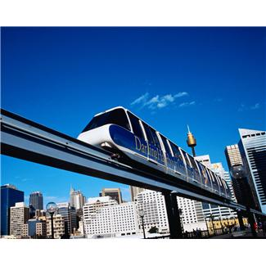

MODELOS DE GESTIÓN (GERENCIAMIENTO)
PLANIFICACIÓN ESTRATÉGICA
INTERVIENEN EN TODO EL SISTEMA A LA VEZ
CALIDAD
EXCELENCIA
PMBOK
INTERVIENEN EN UN PROCESO Y LUEGO C ICLICAMENTE CUELLO DE BOTELLA
RESTRICCIONES
ACTIVIDADES EMPRESAS
MODELOS GESTIÓN
SATISFACCIÓN
MEJORA

Slide 11
PROBLEMAS DE APLICACIÓN DE MODELOS DE GESTIÓN (GERENCIAMIENTO)
Los síntomas de los problemas pueden ser notorios, es importante la identificados por las autoridades empresariales o líderes de los proyectos como los más representativos los siguientes^{[2]}:
1. Tramitar a sus subordinados, dejando todo para estudiar y decidir posteriormente.
2. No decidir nunca y dejar pasar el tiempo hasta que todo se transforma en crisis.
3. No hablar claro, dejando que los hechos hablen por sí solos.
4. Defraudar el tiempo y la disponibilidad de proveedores, subordinados, jefes, etc., que están conectados con su cargo.
5. Considerar que "esperar" es trabajo o parte del trabajo.
6. Rodearse de personas incapaces para la gestión clave y tolerar su accionar
7. Atacar todo lo nuevo, oponiendo argumentos descalificatorios tanto del contenido como de las personas que los sostienen.
8. Ser errático en el control, lo que implica que los controlados no conozcan el programa de trabajo ni sus objetivos cuantitativos o cualitativos.
9. Pensar y actuar como si nadie los estuviera evaluando.
10. Trabajar sin metas y sin objetivos claros en el área que maneja.
11. Dilatar decisiones que dependen de sí mismo.
12. Usar el cargo para actividades personales o intereses personales.
13. Describir problemas y no visualizar soluciones
14. Creer que sus subordinados deben ponerse la camiseta en vez de entender que es su responsabilidad integrar y motivar a su gente.
15. Hacer camarillas con sus subordinados.
16. Involucrarse en lo personal con el personal de dependencia directa afectando su autonomía de decisión.
^{[2]} Carlos Ñanco Muñoz, experto en Recursos Humanos de Ventas y Servicio al Cliente quien desde CHILE en Sudamérica, se incorpora como colaborador de Universo PYME

Slide 12
MODELOS DE GESTIÓN (GERENCIAMIENTO)
PMI - PMBOK
1969 PRIMER SEMINARIO ATLANTA USA
PMI – PMBOK
1996 PRIMERA PUBLICACIÓN DEL PMBOK
2000 2ª. P, RECONOCIDO x ANSI
2008 4ª. P, APLICACIÓN OBLIGATORIA

Slide 13











MODELOS DE GESTIÓN (GERENCIAMIENTO)
PMBOK
INTEGRACIÓN
COMUNICACIONES
ALCANCE
TIEMPO
RIESGOS
PROCESOS
ÁREAS DE CONOCIMIENTO
COSTO
CALIDAD
ADQUISICIONES
RECURSOSHUMANOS

Slide 14

MODELO DE GESTIÓN DE LA ESPE
SISTEMA DE GESTION DE CALIDAD
PROCESOS
RECURSOS FÍSICOS
ADMINISTRACIÓN CONSTRUCCIONES
MISIÓN
VISIÓN
APLICACIÓN PMBOK
NO CUMPLEN CON LOS REQUISITOS BÁSICOS (PLANIFICACIÓN INTEGRAL)
INTERFERENCIAS
HALLAZGOS
SGC
NO SE APLICA GESTIÓN
CAMBIOS
ALCANCE
TIEMPO
SEGUIMIENTO Y CONTROL
COSTO
PLANIFICACIÓN ESTRATÉGICA
OBRAS NO COMPATIBLES CON LA NECESIDAD
NO GESTIÓN SEGUIMIENTO Y CONTROL PARA LA MEJORA CONTÍNUA
SOBRECOSTOS
NO A TIEMPO
SIN FUNCIONALIDAD
CONCLUSIÓN

Slide 15
MODELO DE GESTIÓN DE LA ESPE
PLANIFICACIÓN ESTRATÉGICA
Misión ESPE – 2.012
Formar profesionales e investigadores de excelencia, creativos, humanistas, con capacidad de liderazgo, pensamiento crítico y alta conciencia ciudadana; generar, aplicar y difundir el conocimiento y, proporcionar e implantar alternativas de solución a los problemas de la colectividad, para promover el desarrollo integral del Ecuador.
Visión ESPE – 2012
Líder en la gestión del conocimiento y de la tecnología en el Sistema Nacional de Educación Superior, con reconocimiento en América Latina y referente de práctica de valores éticos, cívicos y de servicio a la sociedad.

Slide 16
MODELO DE GESTIÓN DE LA ESPE
HALLAZGOS
Se han analizado las construcciones realizadas en la ESPE desde al año 1997, se concluye que la problemática es coincidente a los problemas generalizados en el área de la construcción a nivel nacional e internacional. No se ha establecido una planificación integral que permita visualizar el camino para la implementación de proyectos (obras) que coadyuven a lograr la Visión y Misión institucionales.
La participación de los involucrados directos (usuarios) es insuficiente en la definición de los problemas y las soluciones, lo que no permite optimizar la solución a los problemas planteados, influencia, para cambios, de los niveles directivos medios, por lo intermitente de su gestión, así como de funcionarios que no participaron en las etapas iniciales de definición de las soluciones.
CONCLUSIONES
La ejecución de cambios en el proceso de ejecución, muchas veces sin el análisis de las condiciones técnicas, económicas y temporales que ellos conllevan, transformándose en una cadena de improvisaciones, que denotan la falta de conexión entre las fases de vida de un proyecto que definitivamente inciden de manera superlativa en su costo, tiempo de ejecución y calidad del mismo, si hablamos de la cadena de obtención del producto y sus usuarios finales, mientras su relación, incorporación, al desarrollo del proyecto se realice en los procesos finales de las obras, su conocimiento sobre las condiciones de calidad iniciales serán casi nulas o inexistentes, y las falencias de la ejecución de las obras repercuten en el confort y funcionalidad de los usuarios finales.

Slide 17
DISEÑO MODELO DE GESTIÓN (MGMC)
ERRORES COMUNES POR PROCEDIMIEN TOS | DEFINICIÓN DE ALCANCE | LINEA BASE DE CALIDAD | LINEA BASE DE COSTOS | LINEA BASE DE TIEMPOS | GESTIÓN DE RIESGOS
ERRORES COMUNES POR RECURSOS HUMANOS | COMO INVOLUCRADO | EXCESO DE CONFIANZA | SUPONER TAREAS CRÍTICAS | DEFINICIÓN DE CONTRATOS | CALIFICACIÓN PROVEE DORES | REGISTRO DE CAMBIOS | DEFINIR Y VALORAR COMPETENCIAS
COINCIDENCIAS NORMA ISO 9000 Y PMBOK® | APLICACIÓN PARA MEJORAMIENTO EN LA ELABORACIÓN DE PROYECTOS Y DEFINICIÓN DEL MODELO DE GESTIÓN PARA MONITOREO Y CONTROL DE OBRAS CIVILES (MGMC)
Conceptualización.-
Rodríguez (1999, 8-9), desde Costa Rica expresa:
Un sistema de monitoreo es un proceso continuo y sistemático que mide el progreso y los cambios causados por la ejecución de un conjunto de actividades en un período de tiempo, con base en indicadores previamente determinados. Es un mecanismo para dar seguimiento a las acciones y comprobar en qué medida se cumplen las metas propuestas. Es una herramienta de la evaluación que no sólo mide ejecuciones: también revisa y da señales de advertencia sobre actividades problemáticas que no funcionan de acuerdo a lo planificado.

Slide 18
DISEÑO MODELO DE GESTIÓN(MGMC)
Factibilidad. Disponibilidad de recursos necesarios. Generalmente se determina sobre un proyecto.
Constructabilidad. El CII (Construction Industry Institute) define esta técnica como un sistema para conseguir una óptima integración del conocimiento y experiencia constructivos en las operaciones de planificación, ingeniería y construcción; orientado a tratar las peculiaridades de la obra y las restricciones del entorno
Operabilidad. Mantener un equipo, un sistema o un conjunto de la instalación industrial en condición de funcionamiento seguro y fiable, de acuerdo con los requisitos operacionales pre-definidos, es considerado uno de los ilidades y está estrechamente relacionado con la fiabilidad, compatibilidad y facilidad de mantenimiento.
Mantenibilidad. Propiedad de un sistema que representa la cantidad de esfuerzo requerida para conservar su funcionamiento normal o para restituirlo una vez se ha presentado un evento de falla. Se dirá que un sistema es "Altamente mantenible" cuando el esfuerzo asociado a la restitución sea bajo. Sistemas poco mantenibles o de "Baja mantenibilidad" requieren de grandes esfuerzos para sostenerse o restituirse.
Etapas del Ciclo de Vida de un proyecto
Productos salidas
Retroalimentación
Objetivos, Alcances. Alternativas
Inicio
Factibilidad
Planos Especificaciones EDT
Planificación
Constructabilidad
Ejecución
Obra Construida
Operabilidad
Operación
Infraestructura operable
Mantenibilidad
Mantenimiento

Slide 19
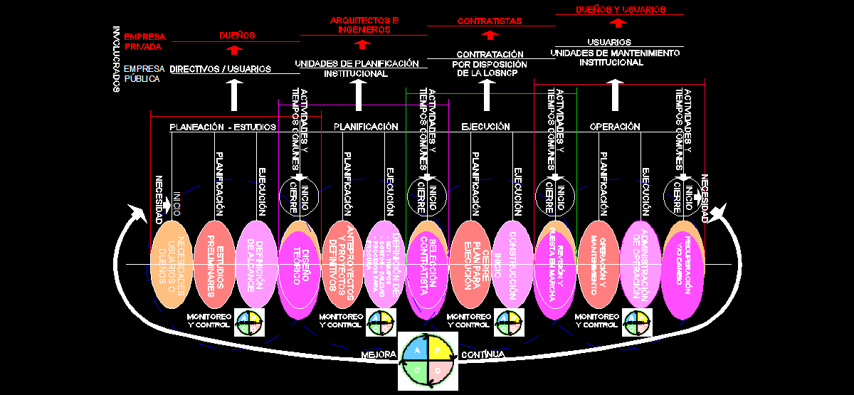
DISEÑO MODELO DE GESTIÓN (MGMC)
Es importante definir cuáles son los fundamentos de los procesos que intervienen en el ciclo de vida de los proyectos
CICLO DE VIDA DE UN PROYECTO PROPUESTA
ACTIVIDADES PROPIAS DE LA ETAPA |  |  | COPARTICIPACIÓN | ACTIVIDADES PROPIAS DE LA ETAPA |  | COPARTICIPACIÓN | ACTIVIDADES PROPIAS DE LA ETAPA |  | COPARTICIPACIÓN | ACTIVIDADES PROPIAS DE LA ETAPA |  | COPARTICIPACIÓN
PLANEACIÓN-ESTUDIOS
Inicio | Planificación | Ejecución | Cierre
 |  |  | PLANIFICACIÓN
 |  |  | Inicio | Planificación | Ejecución | Cierre
APLICAR MONITOREO Y CONTROL |  |  |  |  |  | EJECUCIÓN
 |  |  |  |  |  | Inicio | Planificación | Ejecución | Cierre
 |  |  | APLICAR MONITOREO Y CONTROL |  |  |  |  |  | OPERACIÇON
 |  |  |  |  |  |  |  |  | Inicio | Planificación | Ejecución | Cierre
 |  |  |  |  |  | APLICAR MONITOREO Y CONTROL
 |  |  |  |  |  |  |  |  | APLICAR MONITOREO Y CONTROL
APLICAR MONITOREO Y CONTROL (EN LA INTEGRACIÓN)

Slide 20
DISEÑO MODELO DE GESTIÓN (MGMC)
Como resultado se puede resaltar que para obtener o lograr un proyecto (producto) en forma óptima es imprescindible:
Definir el alcance
Definir la calidad
Gestión por procesos
Definir y aplicar un sistema de calidad, y
- Elaborar el Modelo de Gestión de Monitoreo y Control (MGMC), que permita controlar y evaluar los logros alcanzados por el proyecto.
CONSTITUCIÓN DE UN PROYECTO

Slide 21
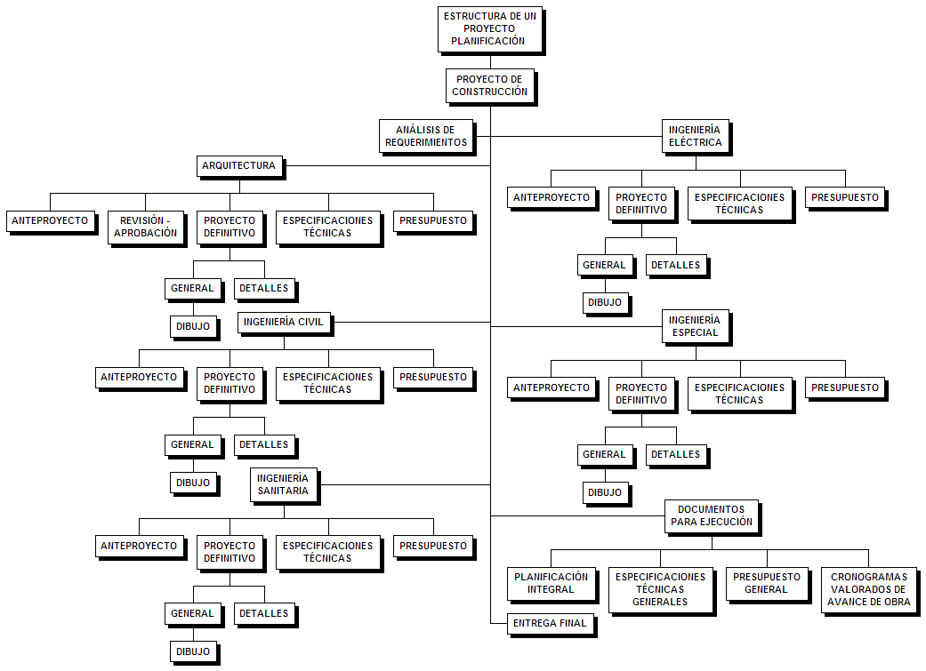
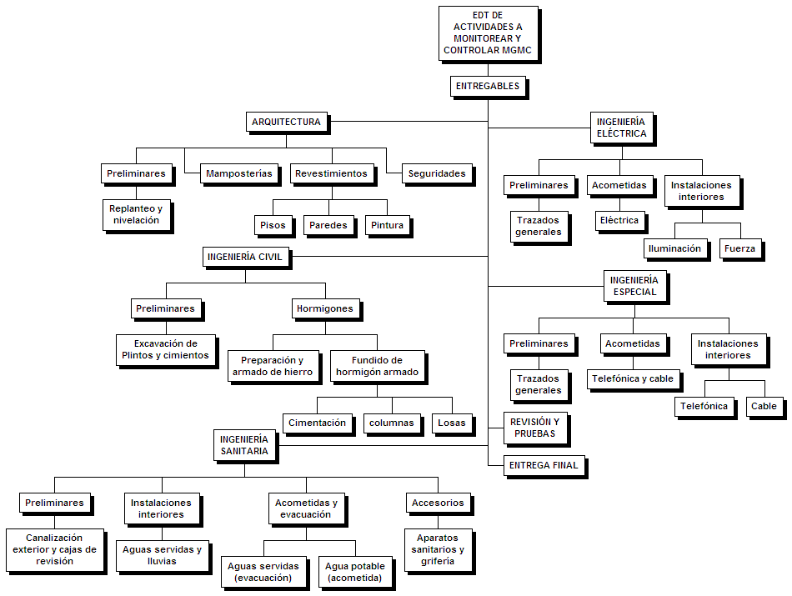
DISEÑO MODELO DE GESTIÓN (MGMC)
EDT DE PROYECTO
EDT EJECUCIÓN DE UN PROYECTO

Slide 22
DISEÑO MODELO DE GESTIÓN (MGMC)
Evitando ejecutar más o menos actividades que las establecidas
CONSTITUCIÓN DEL MGMC DE OBRAS CIVILES

Slide 23
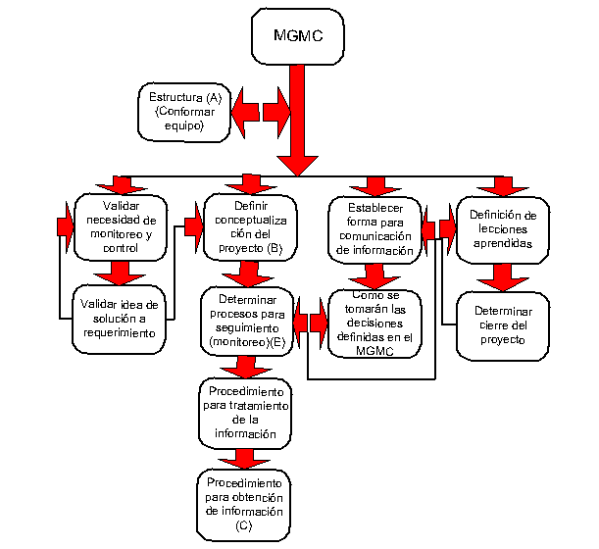
DISEÑO MODELO DE GESTIÓN (MGMC)
ESQUEMA TIPO DEL MGMC DE OBRAS CIVILES

Slide 24
DISEÑO MODELO DE GESTIÓN (MGMC)
En la esquematización del MGMC, se planteó la necesidad de la implementación de la gestión por procesos que conlleva a la existencia de una estructura orgánica y sus responsabilidades
RESPONSABLE (FUNCIÓN) | ACTIVIDADES
INVOLUCRADOS | Las personas que tengan interés directo, o de otro tipo, sobre el proyecto pueden generar pedidos de cambio, (requieren Monitoreo y control) que afectan directamente en los procesos generadores de valor (Alcance, Tiempo, Costo y/o Calidad)
GERENTE (ADMINISTRADOR) DEL PROYECTO (PM) | Es responsable de la gestión en lo referente a problemas que pueden presentarse en el proyecto, los pedidos de cambio, avance de obra, y recepción de las etapas del proyecto, definidos como actividades funcionales del mismo, puede solucionar problemas que no influyan significativamente en Tiempo, Costo o Calidad, realiza el análisis técnico y económico de los cambios para estudio del equipo de cambios. (Son sujetos de Monitoreo y Control),
EQUIPO DE CONTROL DE CAMBIOS (SE INCLUYEN LAS UNIDADES USUARIAS DEL PROYECTO - CLIENTE) | Grupo determinado para realizar la evaluación, aprobación o rechazo de los pedidos de cambio, (como resultado del pedido de un involucrado o como producto del proceso de monitoreo y control) (ver Formato Equipo de Control de Cambios, anexo 2)
OFICINA DE GERENCIA DE PROYECTOS (PMO) | El CPO, Jefe de la Oficina de Gerencia de Proyectos, verifica el cumplimiento de las etapas constitutivas del proyecto, de existir inconvenientes el PM, responsable deberá realizar los ajustes que sean necesarios hasta la satisfacción de los entregables
CLIENTE
OFICINA DE GERENCIA DE PROYECTOS (PMO)
ESPECIALIDAD 1
ESPECIALIDAD 2
ESPECIALIDAD N
PATROCINADOR
GERENTE DE PROYECTOS (P M)
INVOLUCRADOS
^{MONITOREO Y CONTROL}
ESTRUCTURA ORGÁNICA DEL MGMC DE OBRAS CIVILES

Slide 25
DISEÑO MODELO DE GESTIÓN (MGMC)
DIAGRAMAS DE FLUJO ESTRUCTURA ORGÁNICA DEL MGMC DE OBRAS CIVILES

Slide 26
DISEÑO MODELO DE GESTIÓN (MGMC)
FORMATOS DEL MGMC DE OBRAS CIVILES
Acta de inicio de proyecto. Contiene la definición del Administrador del Proyecto (PM), los objetivos, tiempos de inicio y conclusión, presupuesto programado y las actividades que desarrollará el PM
Acta de reunión. Contiene todas las definiciones que se adoptan en cada una de las reuniones, con la finalidad de determinar responsabilidades de las acciones futuras, el tiempo de cumplimiento, etc.
Solicitud de cambios. Contiene además del pedido, el estudio de los impactos y la decisión de autorizarlo o rechazarlo.
Bitácora de problemas (lista). Listado de los problemas detectados y la forma de cómo se solucionaron, constituyéndose en las lecciones aprendidas.
Aceptación de productos. Legaliza la entrega recepción de entregables, etapas de los procesos, productos que su uso sea funcionalmente aceptable para continuar con el ciclo de producción de un proyecto o producto.
    Aplicación de calidad
Plan de comunicaciones. Define las formas de cómo se obtendrá y distribuirá la información que se genera en el proceso de ejecución del proyecto o producto
Reporte de avance. Describe la forma de cómo se actualizará la línea base de costos
    Plan de costos línea base
    Seguimiento línea base
Listas de chequeo. Contienen la verificación del cumplimiento de las actividades de los procesos.
Acta de cierre. Contiene la relación entre lo programado y lo realmente ejecutado, en alcance, tiempo, costos, calidad, los riesgos que se presentaron y como se solucionaron, riesgos que permanecen y deben ser observados en la operación, lecciones aprendidas.

Slide 27
DISEÑO MODELO DE GESTIÓN (MGMC)
FORMATOS DEL MGMC DE OBRAS CIVILES APLICADOS EN LA ESPEL

Slide 28
DISEÑO MODELO DE GESTIÓN (MGMC)
CONCLUSIONES
Participación limitada o nula de los involucrados del uso directo de los proyectos u obras, en la definición de necesidades para determinar el alcance, especialmente
Los proyectos de la ESPE a semejanza de lo que sucede en la mayoría de obras o proyectos del mundo, tiene la influencia de involucrados que, en la ESPE por su condición de itinerantes, incorporan cambios en los proyectos que inciden en el alcance, costo y tiempo y por ende en la funcionalidad de los espacios y necesidad de los usuarios finales y con ello la generación de costos de no calidad
Es necesario, imprescindible, aplicar modelos de gestión para la elaboración de proyectos u obras civiles en todos sus procesos, especialmente el de Monitoreo y Control, mientras más temprano mejor, para garantizar la eficiencia y eficacia de los procesos y la satisfacción de la necesidad

Slide 29
DISEÑO MODELO DE GESTIÓN (MGMC)
RECOMENDACIONES
Es importante que la implementación del MGMC y la creación de la PMO (Oficina de Gerencia de Proyectos) tenga el apoyo sin restricciones de los entes gerenciales de las instituciones públicas o privadas en general y de la ESPE en particular en todos los proyectos, y que se constituya en una política de la gestión, para alcanzar la Misión y Visión institucionales y con ello el desarrollo del País.
Una vez definida la implementación del MGMC por las Instituciones, deben determinar la constitución orgánica para ello, es decir nombrar a todos los responsables de la aplicación de lo establecido en el MGMC, para garantizar el cumplimiento de los proyectos emprendidos en beneficio institucional y de la sociedad.

Slide 30
DISEÑO MODELO DE GESTIÓN (MGMC)
APOYO A LA CONCLUSIÓN
En el manejo de proyectos se requieren tomar otras decisiones, según el proceso en el cual se inserta la aplicación del monitoreo y control de obras, las que se detallan a continuación:
Si se iniciará el proceso para contratación, es en éste momento en el que debe ser definido el alcance en la mejor forma posible, ya que según el grado de precisión, se harán estimaciones de tiempo y costos, y es el momento adecuado para definir las personas que conformarán el equipo de ejecución y sus responsabilidades dentro del proyecto
De no ser así, y no prever lo que realmente se realizará durante la ejecución del proyecto, las propuestas que se entreguen tendrán un alto grado de riesgo de lograr el producto en óptimas condiciones como se espera, si se aplicarían conceptos de gerenciamiento de proyectos y sistemas de calidad, es decir alcanzar la Zona 1 de calidad óptima, ver Figura No. 26.
Si se trata del proceso de inicio de obra, aquí hay dos posibilidades:
a. No se definió el alcance, este caso es el más grave. Es seguro que el proyecto tendrá variaciones significativas, que llevarían a su fracaso, o un sobre costo por obra o tiempo de uso.
b. El Alcance cumple con los requerimientos de los involucrados (usuarios), es una situación ideal dentro de la elaboración de proyectos, sin embargo como resultado del proceso de monitoreo y control, será pertinente realizar una revisión y ajuste del mismo, o se pueden requerir cambios en las líneas base constitutivas del proceso de ejecución.
En el Análisis de Obras de la ESPE, estas condiciones se pudieron visualizaron en el punto de cambios, las obras ejecutadas en la ESPE han experimentado cambios sustanciales, equivalentes al 100% de obras, generan costos de no calidad, por mantenimiento correctivo.
- Si la gestión del proceso de monitoreo y control se aplica en proyectos ya iniciada la ejecución, se deben realizar las siguientes acciones:
- Verificar integralmente, con los involucrados, la definición del alcance (redefinir el contrato)
- Determinar exhaustivamente el estado real del proyecto, determinando el estado de todas las líneas base (tiempo, costo), saldos y tiempo n.
- Revisión del contenido del proyecto u obra para conocer la situación real de lo ejecutado, como cumplimiento de estándares de calidad.
- Si la intervención se realiza en el proceso de cierre del proyecto, se debe prever la realización de los planos de construcción (As Built), determinar el alcance real, comparado con el planificado permite obtener lecciones aprendidas para el mejoramiento de proyectos futuros.

Slide 31
REFLEXIÓN FINAL
La educación es algo admirable, pero es bueno recordar de vez en cuando que nada de lo que vale la pena saber se puede enseñar.
Oscar Wilde

Slide 32
MUCHAS GRACIAS
HUGO MARCELO AYALA PADILLA

